Slide 1
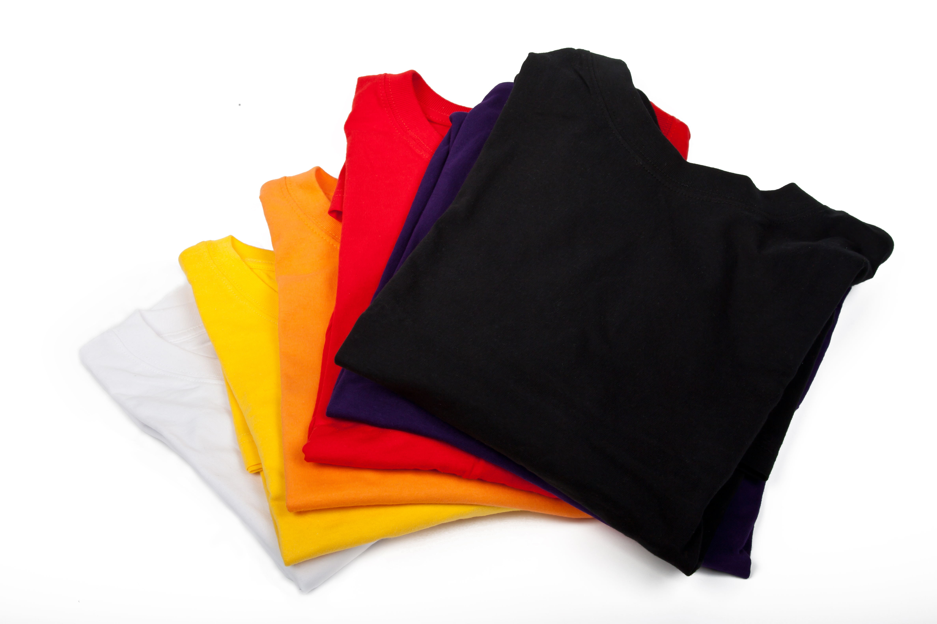
Ivan
T-shirt: wit / geel / oranje / rood / blauw / zwart
T-shirt + T-shirt: vies
T-shirt: prachtig

Slide 2
Ivan

